Slide 1
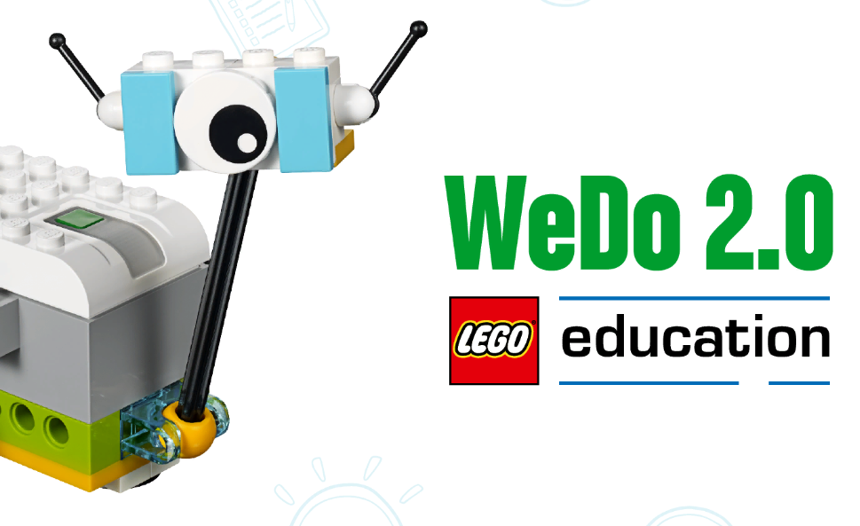
CEIP MANUEL FOGUET
VINARÒS

Slide 2
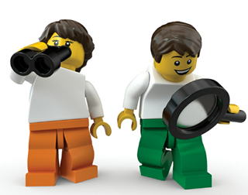
PER QUÈ FEM ROBÒTICA?
Treballen valors clau d'aprenentatge:
Investigació, modelat i disseny de solucions.
Habilitats bàsiques de programació.
Habilitats de col·laboració i presentació.
Desperta l'interès dels estudiants en la ciència convertint-la en alguna cosa real i rellevant .
Pensament creatiu, crític, científic i resolució de problemes.
Però sobretot perquè aprenen d’una manera diferent.

Slide 3
QUÈ NECESSITO?
Pack Lego Wedo 2.0
Amb el bàsic, de piles, n’hi ha prou.
Tauleta digital
Descarregar-se l’aplicació

Slide 4
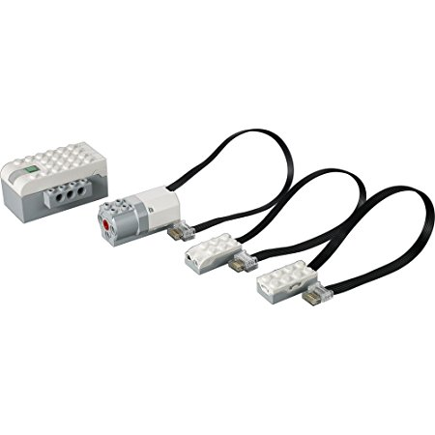
QUÈ INCLOU CADA CAIXA DE LEGO?
280 peces.
Caixa-contenidor per a la classificació de peces.
Smarthub (peça que permet la comunicació per Bluetooth).
Motor mitjà.
Sensor de moviment.
Sensor d’inclinació.

Slide 5
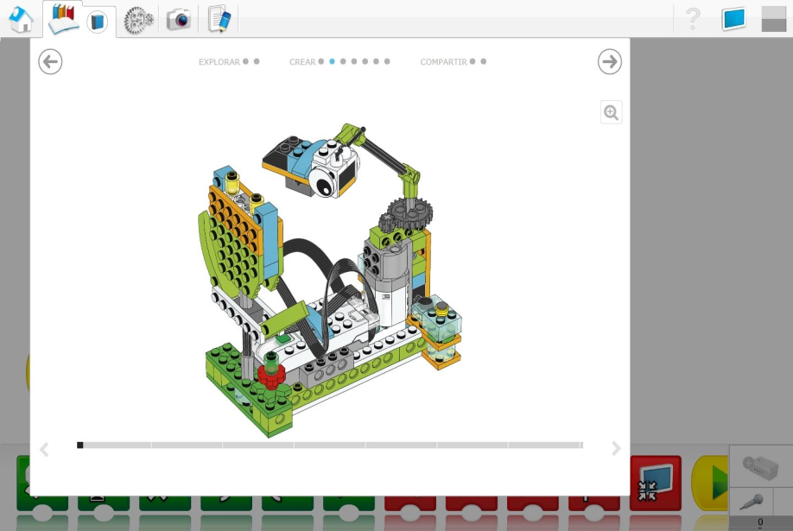
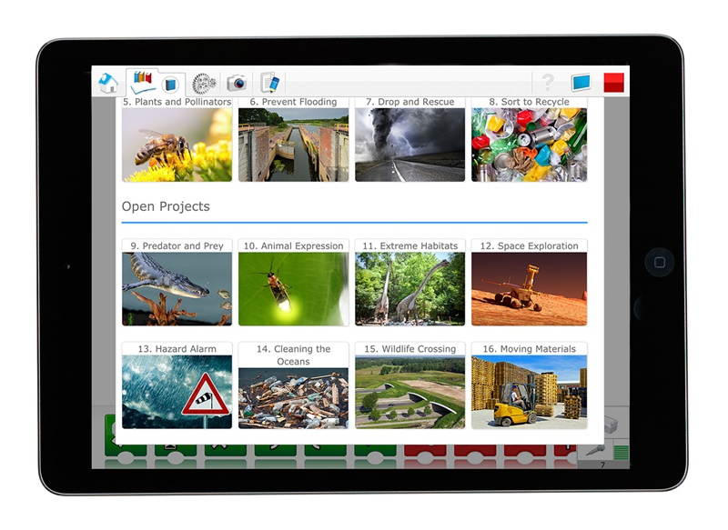
TREBALL AMB TAULETES DIGITALS
Àrea de descàrregues:
Software Lego Wedo 2.0: App IOS o App Android.
i manual d’usuari.
L’utilitzem per:
Dur a terme el projecte i enregistrar-lo (fotografies i/o vídeos).

Slide 6
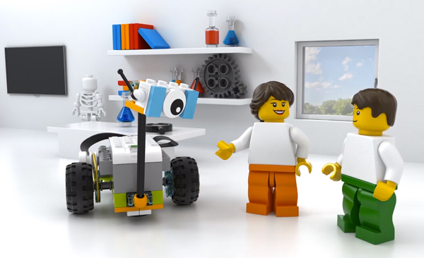
JA TINC EL MATERIAL, I ARA QUÈ FAIG?
COM ORGANITZO LES CLASSES? QUINS AGRUPAMENTS FAIG?
Grups de 3-4 alumnes per taula.
Màxim 4 taules.
En el nostre cas, sempre són desdoblaments.

Slide 7
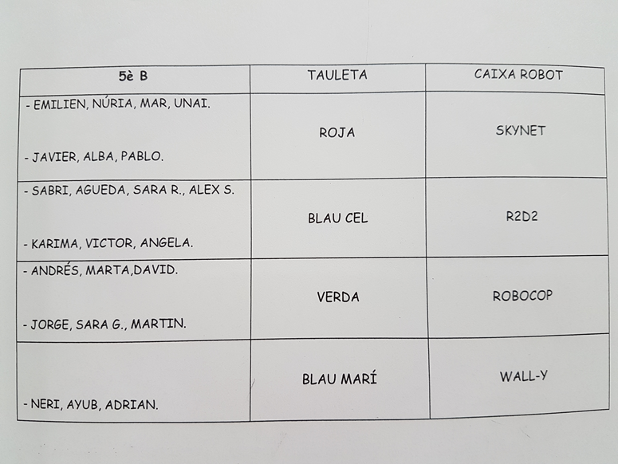
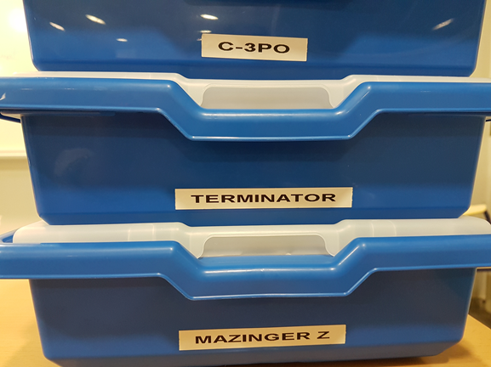
Sempre seuen al mateix lloc i tenen la mateixa caixa Lego i la mateixa tauleta.
Cada Smarthub té el nom d’un robot famós.

Slide 8
COM ES DISTRIBUEIXEN LES TASQUES?
Per tal que tots i totes treballen, cada alumne té assignada una tasca diferent que va rotant cada setmana:
Capità/na: organitza les tasques de cadascú.
Constructor/a: munta del robot.
Programador: programa el robot (Scratch).
Periodista: fa fotografies i vídeos.

Slide 9
L’APLICACIÓ LEGO WEDO 2.0
A cada projecte hi podem diferenciar 4 fases:
FASE D’EXPLORAR: l’alumnat coneix l’objectiu a treballar, s’estableix la línia d’investigació i es contemplen les possibles solucions: vídeos i preguntes plantejades.

Slide 10
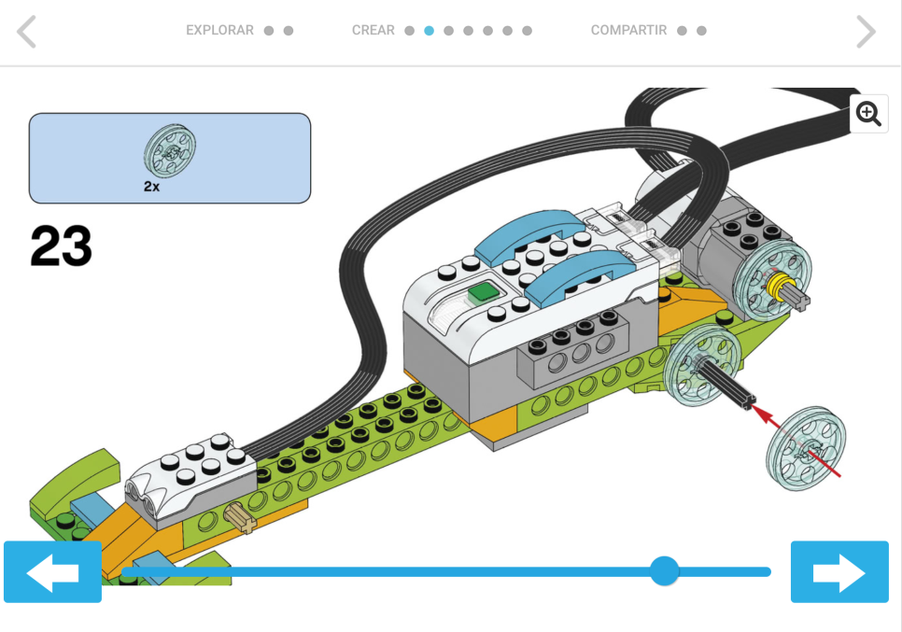
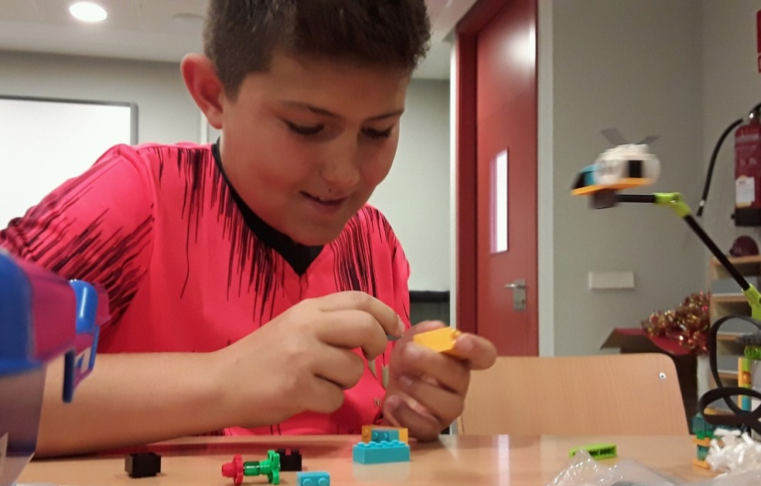
L’APLICACIÓ LEGO WEDO 2.0
FASE DE MUNTATGE: els i les alumnes construeixen el model de Lego Wedo.

Slide 11
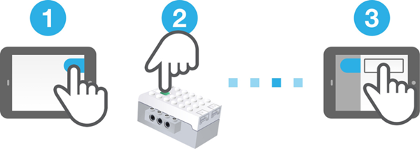
L’APLICACIÓ LEGO WEDO 2.0
FASE DE PROGRAMAR: on es programa i modifica, si s’escau, el model de Lego Wedo.
COM? Connectem el bluetooth amb l’Smarthub.

Slide 12
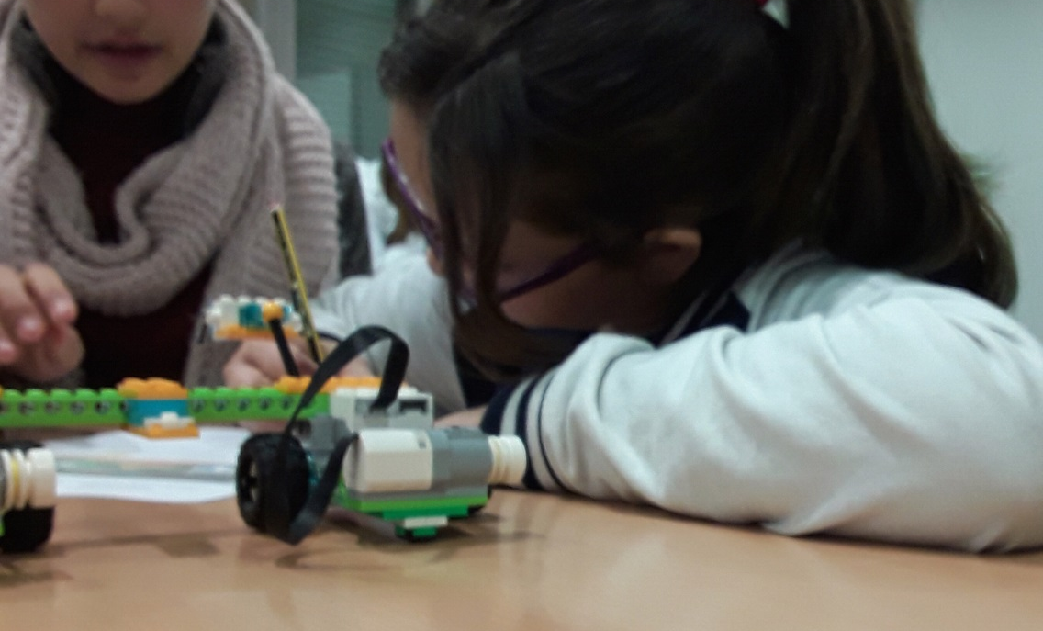
L’APLICACIÓ LEGO WEDO 2.0
FASE DE COMPARTIR: l’alumnat presenta, explica i justifica el seu projecte amb la documentació que ha elaborat al llarg de la seua creació.

Slide 13
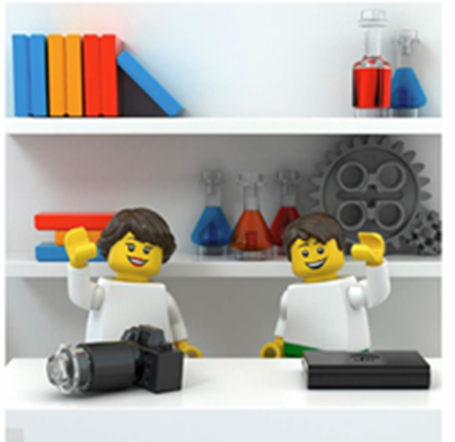
L’APLICACIÓ LEGO WEDO 2.0
Tot aquest procés està guiat amb vídeos i passos presentats per Max i Mia (personatges LEGO) que faciliten el treball.
Sovint també els confeccionem
fitxes d’ampliació, cartells i d’altres
activitats per tal d’ampliar el treball
d’investigació.

Slide 15
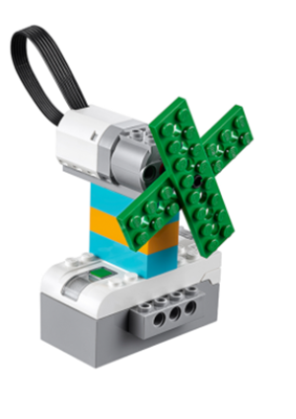
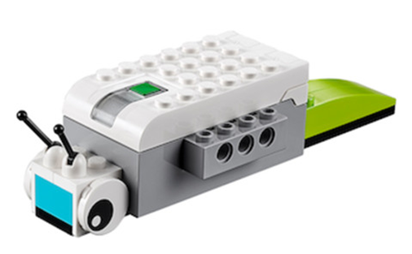
NIVELLS DE DIFICULTAT
Amb la darrera actualització hi trobem 3 nivells de dificultat:
Nivell d’iniciació: amb construccions molt senzilles on s’ensenya a programar una única eina: llum, motor, velocitat,..

Slide 16
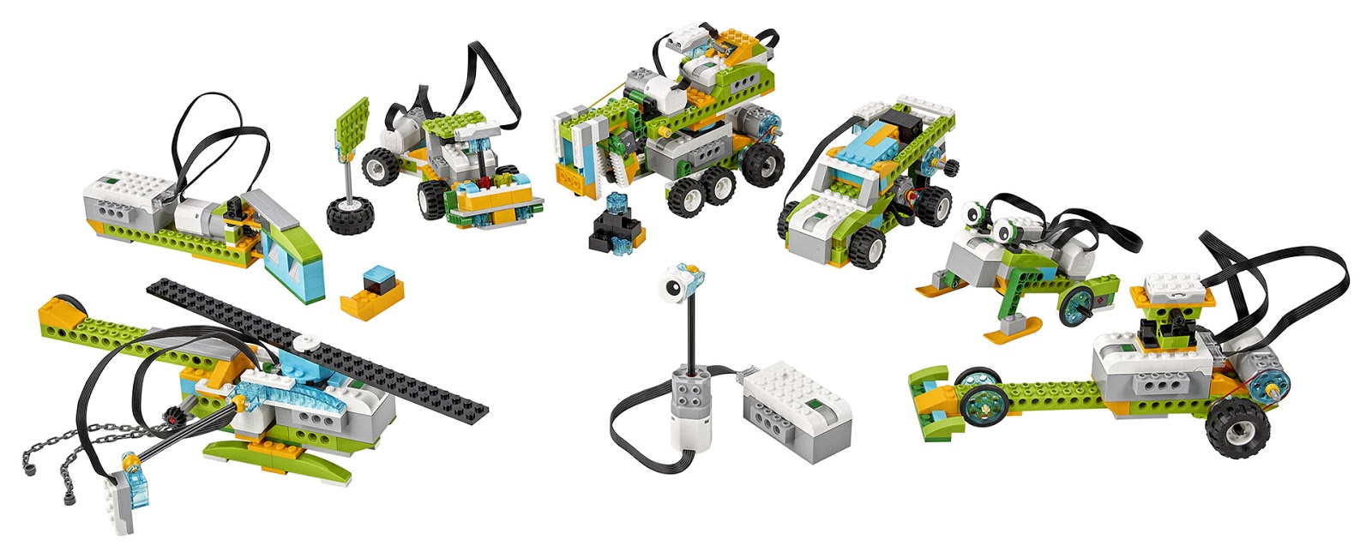
Nivell intermedi: Les construccions es basen en projectes guiats, fent uns models bàsics, relacionats amb una temàtica: terratrèmols, velocitat, metamorfosi de la granota, pol·linització,...

Slide 17
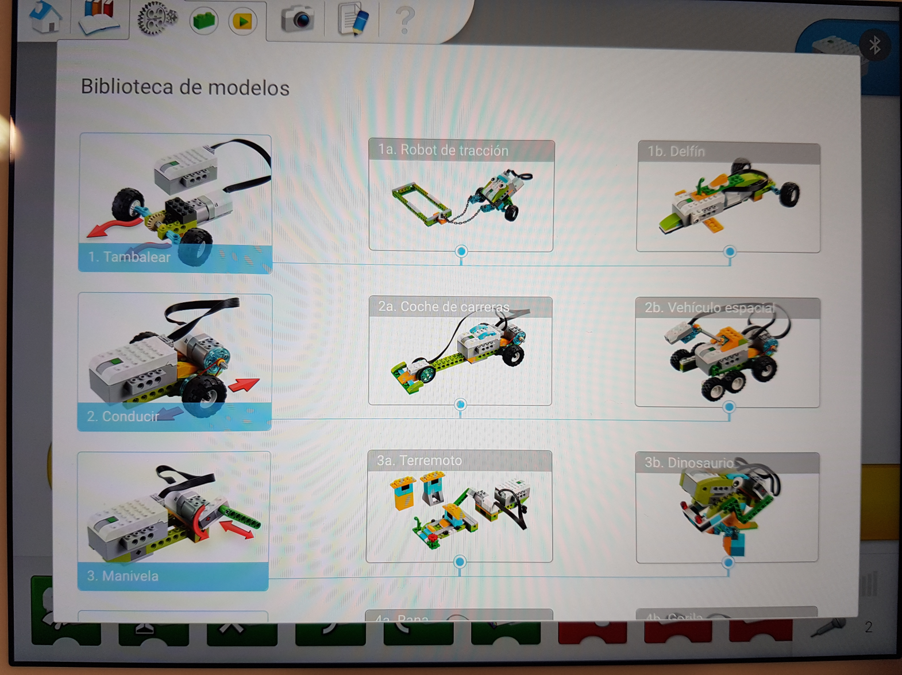
Nivell avançat: s’han d’inspirar en models bàsics per a construir la seua pròpia solució per al projecte.

Slide 18
EDAT A QUI POT ANAR DIGIRIDA
Tot i que el fabricant aconsella treballar-ho amb alumnat de 3r a 6é, nosaltres ho estem treballant a cicle superior, per què?:
Perquè a cicle mitjà tenim uns altres projectes de robòtica (Robotis 600 i Robotis 700).
Perquè amplien els projectes i els adeqüen a continguts de 5é i 6é.
Perquè per algun projecte només hi dediquem una sessió, sempre de 60’.

Slide 19
CONSELLS PRÀCTICS
Aprofitar un mestre/a a qui li agrade, i que sigue aquest qui ensenya als alumnes i a un altre mestre a la mateixa aula (si pot ser).
Sempre indicar als alumnes el número de passos que hi ha pel muntatge per tal que es puguen organitzar.
Indicar-los en quin pas cal anar més en compte, fer-los veure quin sensor cal posar,...
Ser sempre molt ordenats, per l’ordenació de les peces.

Slide 20
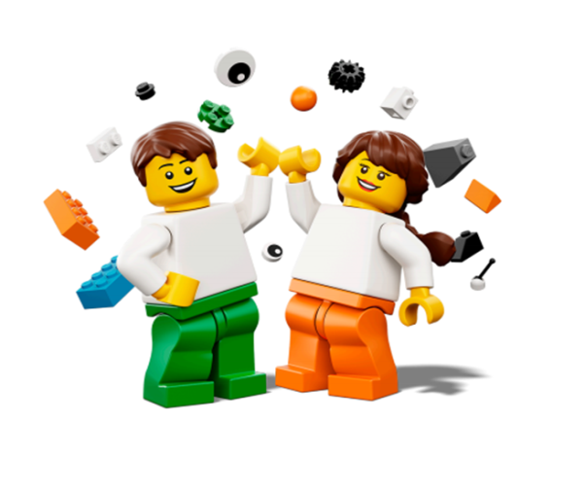
LES NOVES EXPERIÈNCIES
No només passen
a l’estiu,
LES BONES AVENTURES
també s’aprenen a l’escola.

